Slide 1
I. TRẢI NGHIỆM CÙNG VĂN BẢN

Slide 2
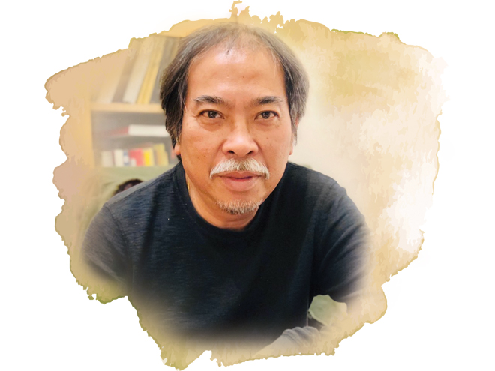
BẦY CHIM CHÌA VÔI
- Nguyễn Quang Thiều -
I. TRẢI NGHIỆM CÙNG VĂN BẢN
1. Tác giả
- Sinh năm 1957
- Quê: Hà Nội
- Những tác phẩm viết cho thiếu nhi thường chân thực, gần gũi với cuộc sống đời thường; thể hiện được tâm hồn trẻ thơ nhạy cảm; trong sáng, tràn đầy niềm yêu thương vạn vật.
Nguyễn Quang Thiều

Slide 3
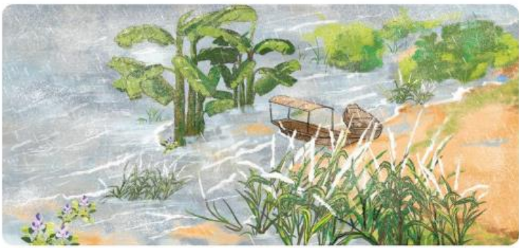
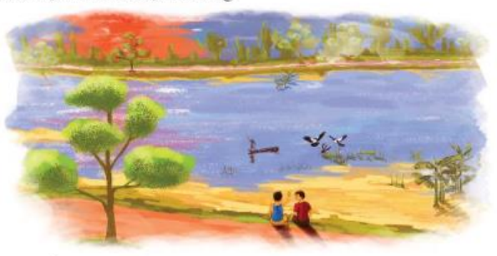
BẦY CHIM CHÌA VÔI
- Nguyễn Quang Thiều -
I. TRẢI NGHIỆM CÙNG VĂN BẢN
1. Tác giả
2. Tác phẩm
a) Đọc và tóm tắt
b) Tìm hiểu chung về văn bản
- Đề tài:
viết về trẻ em
- Xuất xứ:
in trong tập “Mùa hoa cải trên sông”
- Thể loại:
truyện ngắn
- Nhân vật chính:
Mên và Mon
- Ngôi kể:
ngôi thứ ba
- Bố cục:
3 phần
+ Phần 1:
từ đầu … “bắt đầu mùa sinh nở của chúng”
→ Cuộc trò chuyện của Mon và Mên ở đoạn 1
+ Phần 2:
tiếp theo… “Cứ lấy đò của ông Hảo mà đi”
→ Cuộc trò chuyện của Mon và Mên ở đoạn 2
+ Phần 3:
phần còn lại.
→ Cảnh bầy chim chìa vôi bay lên vào buổi bình minh

Slide 4
SUY NGẪM
VÀ PHẢN HỒI

Slide 5
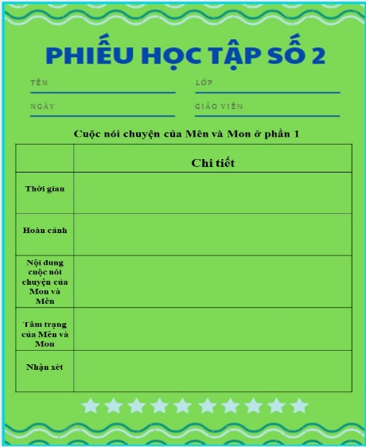
BẦY CHIM CHÌA VÔI
- Nguyễn Quang Thiều -
I. TRẢI NGHIỆM CÙNG VĂN BẢN
1. Cuộc nói chuyện của Mên và Mon ở đoạn 1
 | Chi tiết
Thời gian
Hoàn cảnh
Nội dung
Nhận xét
II. SUY NGẪM VÀ PHẢN HỒI
1. Cuộc nói chuyện của Mên và Mon ở đoạn 1
THẢO LUẬN NHÓM
Nhiệm vụ: Hoàn thiện phiếu học tập số 2

Slide 6
BẦY CHIM CHÌA VÔI
- Nguyễn Quang Thiều -
I. TRẢI NGHIỆM CÙNG VĂN BẢN
1. Cuộc nói chuyện của Mên và Mon ở đoạn 1
 | Chi tiết
Thời gian
Hoàn cảnh
Nội dung
Tâm trạng của Mên và Mon
Nhận xét
II. SUY NGẪM VÀ PHẢN HỒI
1. Cuộc nói chuyện của Mên và Mon ở đoạn 1
- Khoảng hai giờ sáng
- Mưa vẫn to
- Nước sông dâng cao xiên xiết chảy
* Lời của Mon
- Mưa có to không?
- Nước sông lên có to không?
- Bãi cát giữa sông đã ngập chưa?
- Em sợ chim chìa vôi non bị chết đuối
- Chúng nó có bơi được không?
- Sao nó lại không làm tổ ở trên bờ?
* Lời của Mên
- Lại chẳng to.
- Bây giờ phải ngập đến cánh bãi dưới rồi.
- Sắp ngập đến bãi cát rồi.
- Tao cũng sợ…
- Chim thì bơi làm sao được.
- Tao không biết.
Mon: em sợ
Mên: tao cũng sợ

Slide 7
BẦY CHIM CHÌA VÔI
- Nguyễn Quang Thiều -
I. TRẢI NGHIỆM CÙNG VĂN BẢN
II. SUY NGẪM VÀ PHẢN HỒI
1. Cuộc nói chuyện của Mên và Mon ở đoạn 1
Có lẽ bố chúng nó nói đúng. Chỉ ở khúc song làng chúng, những con chim chìa vôi mới làm tổ như thế. Hàng năm vào mùa nước cạn, giữa song làng nổi lên mọt dải cát. Sau một thời gian, những đán rong song tốt bời bờ héo dần làm thành một lớp đệm trên cát. Vào lúc đó, những con chim chìa vôi mảnh khảnh và ít lời từ hai bờ song bay ra bãi cát. Chúng tìm những đám rong khô và dày để đẻ trứng. Khi những con chim chìa vôi đã đủ lông cánh cũng là lúc có những đám mây lạ từ dãy núi đá vôi Hòa Bình bay về báo hiệu mùa mưa. Nwhngx tiếng sấm sau mỗi đêm lại chuyển dần từ một chân trời xa về bên kia sông. Và bất chợt một đêm nào gần sáng, sấm nổ vang trên óc nhà và mưa ném xuống. Con sông Đáy cựa mình lớn lên. Chỉ sau dăm đêm, dải cát nổi giữa sông cìm vào trong nước đỏ. Khi vòng vây của nước ập vào phần cuối cùng của bãi thì những con chim chìa vôi non lần đầu tiên trong đời đập cánh bay lên. Những con chim bé bỏng bứt khỏi dòng nước khổng lồ bay vào bờ. Và đến màu khô sang năm chúng lại ra dải cát nổi bắt đầu mùa sinh nở của chúng […]

Slide 8
BẦY CHIM CHÌA VÔI
- Nguyễn Quang Thiều -
I. TRẢI NGHIỆM CÙNG VĂN BẢN
1. Cuộc nói chuyện của Mên và Mon ở đoạn 1
 | Chi tiết
Thời gian
Hoàn cảnh
Nội dung
Tâm trạng của Mên và Mon
Nhận xét
II. SUY NGẪM VÀ PHẢN HỒI
1. Cuộc nói chuyện của Mên và Mon ở đoạn 1
- Khoảng hai giờ sáng
- Mưa vẫn to
- Nước sông dâng cao xiên xiết chảy
* Lời của Mon
- Mưa có to không?
- Nước sông lên có to không?
- Bãi cát giữa sông đã ngập chưa?
- Em sợ chim chìa vôi non bị chết đuối
- Chúng nó có bơi được không?
- Sao nó lại không làm tổ ở trên bờ?
* Lời của Mên
- Lại chẳng to.
- Bây giờ phải ngập đến cánh bãi dưới rồi.
- Sắp ngập đến bãi cát rồi.
- Tao cũng sợ…
- Chim thì bơi làm sao được.
- Tao không biết.
Mon: em sợ
Mên: tao cũng sợ
- Nghệ thuật: ngôn ngữ bình dị, gần gũi với đời thường.
- Nội dung: Mên và Mon lo sợ bầy chim chìa vôi non sẽ bị chết đuối trước nguy cơ bãi cát giữa sông bị ngập.
→ Mên và Mon hồn nhiên, ngây thơ, có trái tim trong sáng, giàu tình yêu thương đối với loài vật.

Slide 9
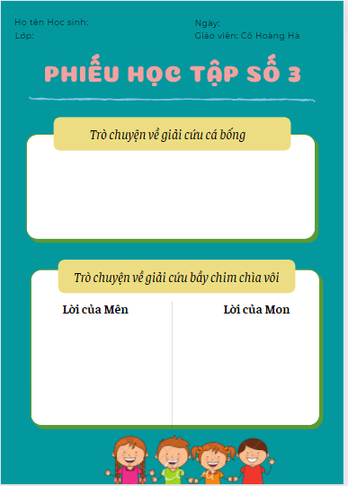
BẦY CHIM CHÌA VÔI
- Nguyễn Quang Thiều -
I. TRẢI NGHIỆM CÙNG VĂN BẢN
II. SUY NGẪM VÀ PHẢN HỒI
1. Cuộc nói chuyện của Mên và Mon ở đoạn 1
2. Cuộc nói chuyện của Mên và Mon ở đoạn 2
THẢO LUẬN CẶP ĐÔI
Nhiệm vụ: Tìm những chi tiết nói về cuộc trò chuyện của Mên và Mon xoay quanh việc giải cứu cá bống và bầy chim chìa vôi non

Slide 10
BẦY CHIM CHÌA VÔI
- Nguyễn Quang Thiều -
I. TRẢI NGHIỆM CÙNG VĂN BẢN
2.1 Giải cứu bầy chim chìa vôi
Lời của Mên | Lời của Mon
2.2 Giải cứu cá bống
II. SUY NGẪM VÀ PHẢN HỒI
1. Cuộc nói chuyện của Mên và Mon ở đoạn 1
- Anh đã nhìn thấy chim chìa vôi nó bay từ bãi cát vào bờ bao giờ chưa?
- Chưa
2. Cuộc nói chuyện của Mên và Mon ở đoạn 2
- Tổ chim sẽ bị chìm mất.
- Thế làm thế nào bây giờ?
- Hay mình mang chúng nó vào bờ.
…
- Bây giờ nước to lắm, làm sao mà lội ra đấy được.
- Tổ chim ngập mất anh ạ. Mình phải mang chúng nó vào bờ, anh ạ.
- Vâng, cứ lấy đò của ông Hảo mà đi.
- Đi bây giờ à?
→ Nghệ thuật: sử dụng ngôn ngữ đối thoại.
→ Nội dung: Thể hiện quyết tâm giải cứu bầy chim chìa vôi ở bãi cát giữa sông của hai đứa trẻ.
- Mon trộm con cá bống của bố đem thả ra sông.
→ Mon là cậu bé có trái tim nhân hậu.

